Slide 1
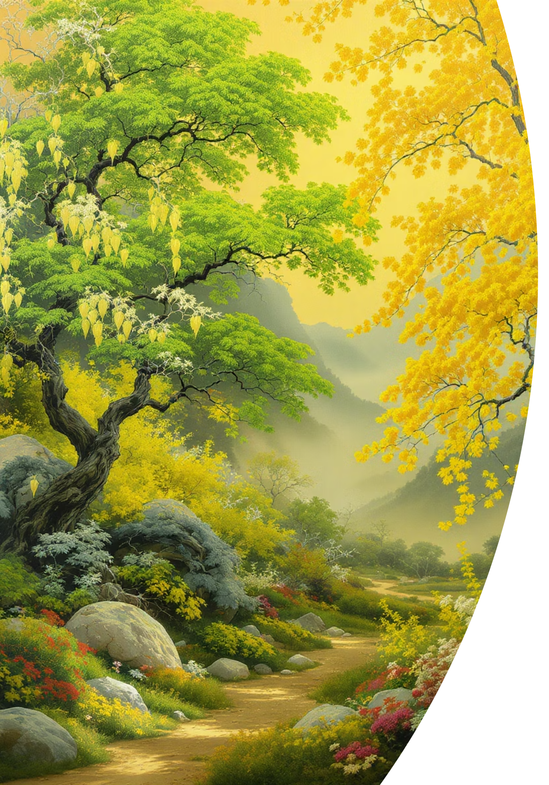
TRƯỜNG THPT CHUYÊN SƠN TÂY
BÀI DẠY STEM NGỮ VĂN 10
BÀI 2 – VĂN BẢN 5
MÙA XUÂN CHÍN (tiết 2)
(Tác giả: Hàn Mặc Tử)
NHÓM GIÁO VIÊN:
1. HOÀNG THỊ KIM CÚC
2. TRẦN THỊ THUỶ

Slide 2
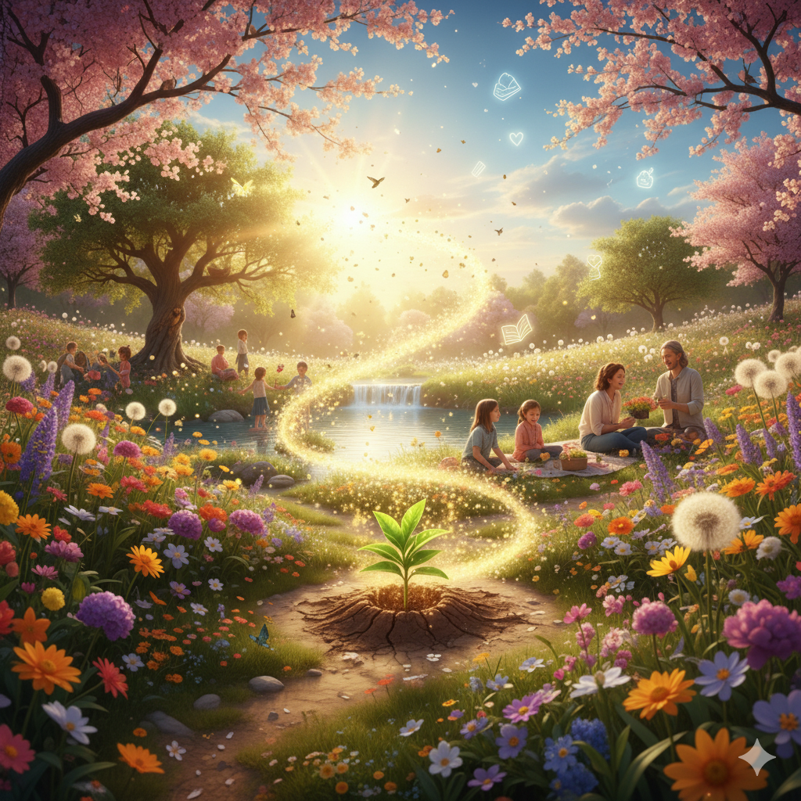
HOẠT ĐỘNG 1:
KHỞI ĐỘNG
KHÁM PHÁ BỨC TRANH CUỘC SỐNG
Quan sát bức tranh và cho biết:
Em cảm nhận gì về bức tranh; hoặc
em nhận ra được thông điệp nào
có ý nghĩa từ bức tranh.

Slide 3
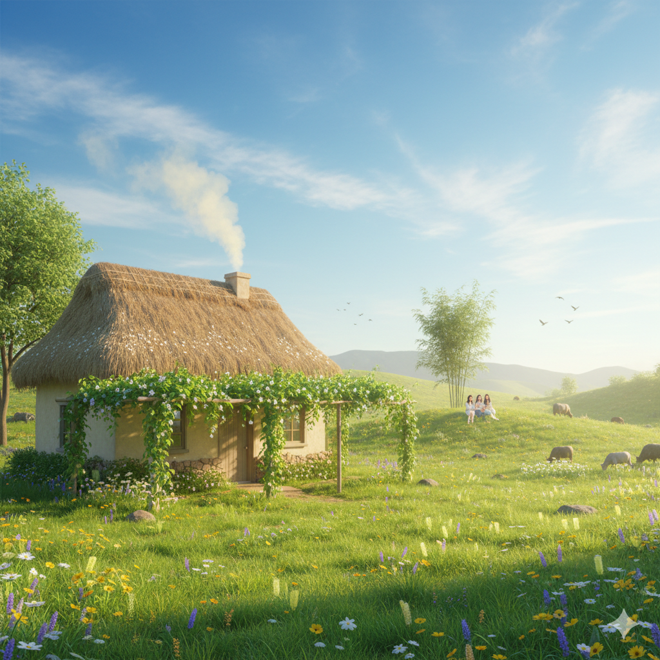
Bài 2 – Văn bản 5
MÙA XUÂN CHÍN (tiết 2)
(Tác giả: Hàn Mặc Tử)

Slide 4
MỤC TIÊU BÀI HỌC: Từ Văn học đến Năng lực Sống
Năng lực Ngữ văn
Năng lực STEM
Phẩm chất
Cảm nhận vẻ đẹp mùa xuân “chín” qua thơ Hàn Mặc Tử.
Thẩm mỹ, yêu thiên nhiên, trân trọng cuộc sống.
Năng lực sáng tạo
Phát hiện và giải quyết vấn đề thực tiễn (tư duy phản biện).
Thái độ sống tích cực.
Đánh giá tư tưởng nghệ thuật: Tình yêu thiên nhiên và nỗi buồn nhân thế.
Vận dụng kiến thức liên môn.
Rèn luyện năng lực hợp tác, thuyết trình, đánh giá.

Slide 5
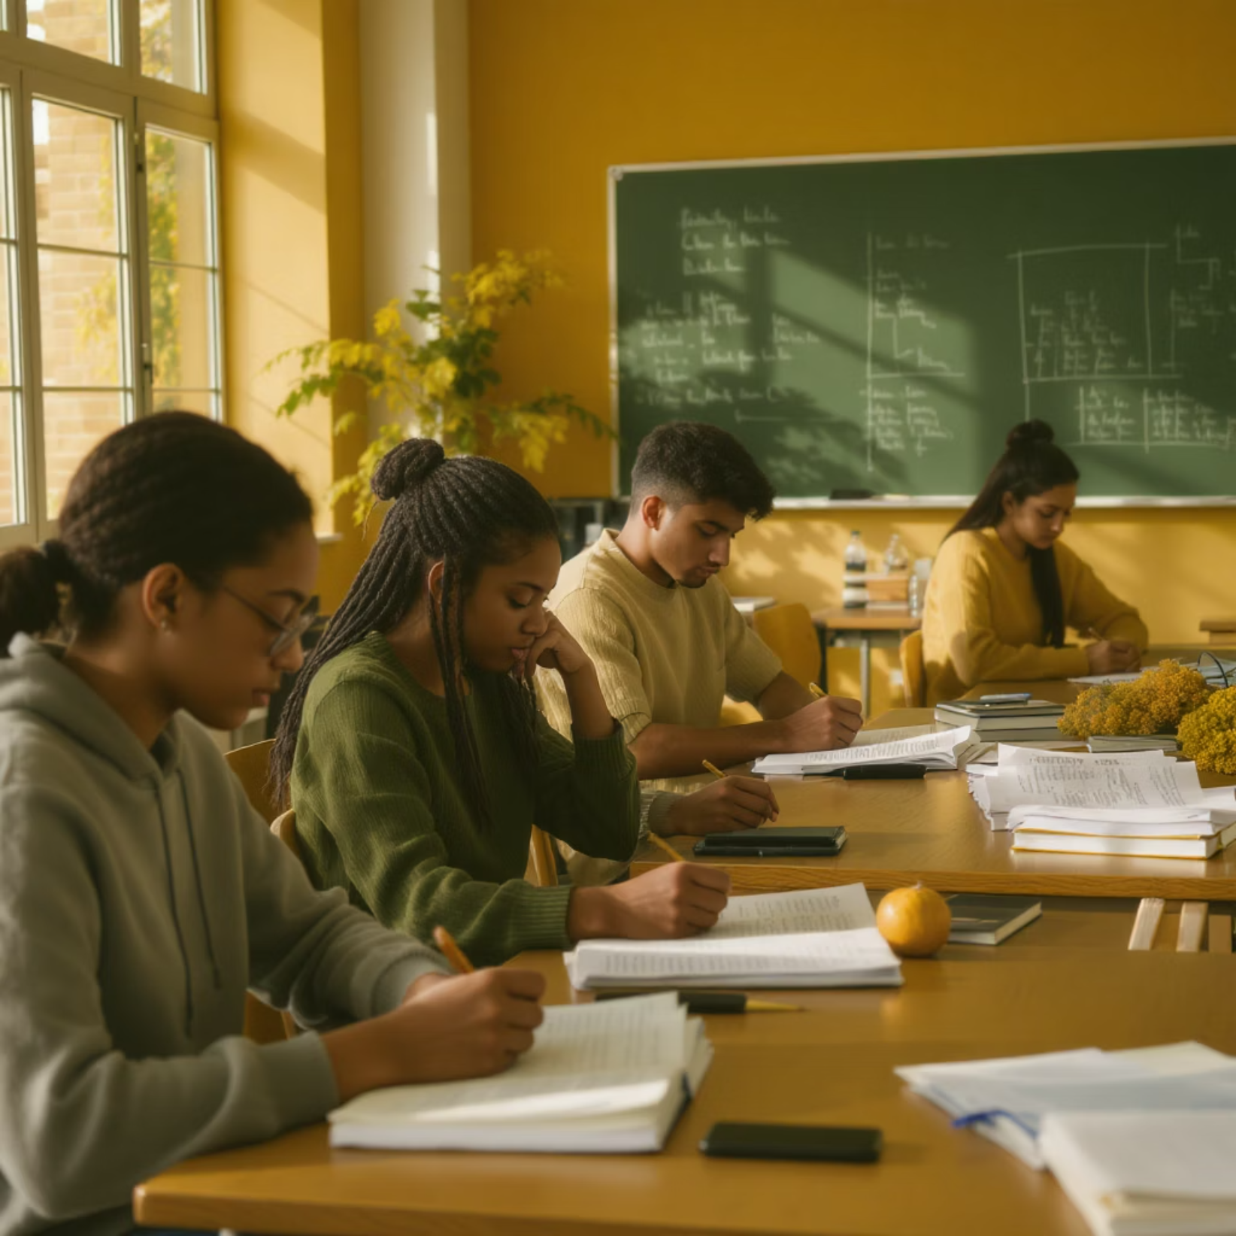




HOẠT ĐỘNG 2: NGHIÊN CỨU VÀ KHÁM PHÁ KIẾN THỨC
TRẠNG THÁI “CHÍN” CỦA MÙA XUÂN
Nhóm 1
Nhóm 2
Nhóm 3
Nhóm 4

Slide 6




TRẠNG THÁI “CHÍN” CỦA MÙA XUÂN
Qua các
yếu tố:
Ngôn từ,
Hình ảnh,
Cảm xúc
Được
cảm nhận
phong phú,
đa dạng
Đặc trưng
của văn học:
Hàm súc,
Đa nghĩa
Vẻ đẹp riêng
của mùa xuân

Slide 7
TRẠNG THÁI “CHÍN” CỦA MÙA XUÂN
Được
cảm nhận
phong phú,
đa dạng
Qua các
yếu tố:
Ngôn từ,
Hình ảnh,
Cảm xúc
Đặc trưng
của văn học:
Hàm súc,
Đa nghĩa
Vẻ đẹp riêng
của mùa xuân

Slide 8
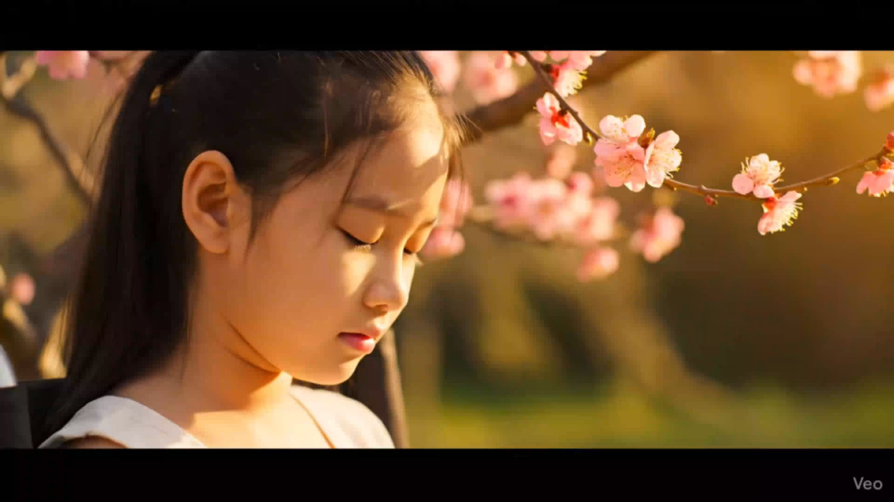

Slide 9
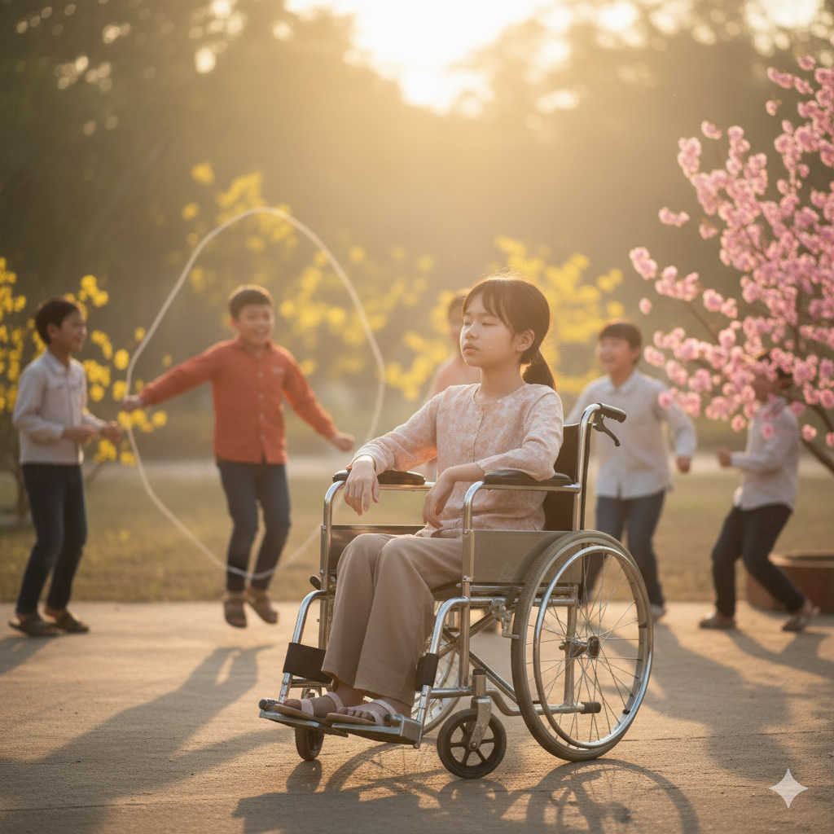
NHIỆM VỤ STEM
Chuyển hoá vẻ đẹp mùa xuân trong
bài thơ thành sản phẩm STEM.
Gợi ý: mô hình, video, ứng dụng,
sản phẩm nghệ thuật ứng dụng công nghệ

Slide 10



KẾT NỐI KIẾN THỨC LIÊN MÔN
Sinh học
Mỹ thuật/Âm nhạc
Văn học
Đặc điểm mùa xuân ở Việt Nam: Cây cối, hoa trái, sự sống sinh sôi.
Phân tích màu sắc (ửng, biếc, vàng) và âm thanh (tiếng ca, thầm thĩ) tương ứng với hình ảnh thơ.
Nội dung, ý nghĩa bài thơ “Mùa xuân chín”.

Slide 11






HOẠT ĐỘNG 3 & 4: SÁNG TẠO SẢN PHẨM STEM
Chuyển hoá vẻ đẹp mùa xuân trong bài thơ thành sản phẩm STEM.
Gợi ý: mô hình, video, ứng dụng, sản phẩm nghệ thuật ứng dụng công nghệ
Liên môn Công nghệ
Sáng tạo
Thời gian thiết kế: 8 phút
.
Sử dụng máy tính/điện thoại và phần mềm tạo nhạc (ChatGPT, Gemini, Suno…) để hoàn thiện sản phẩm.
Trình bày và đánh giá
Dựa trên cảm hứng và thông điệp từ bài thơ "Mùa xuân chín".
Thuyết trình sản phẩm (mỗi nhóm 2 phút). Đánh giá dựa trên Ý tưởng, Cảm xúc, Sáng tạo.

Slide 12
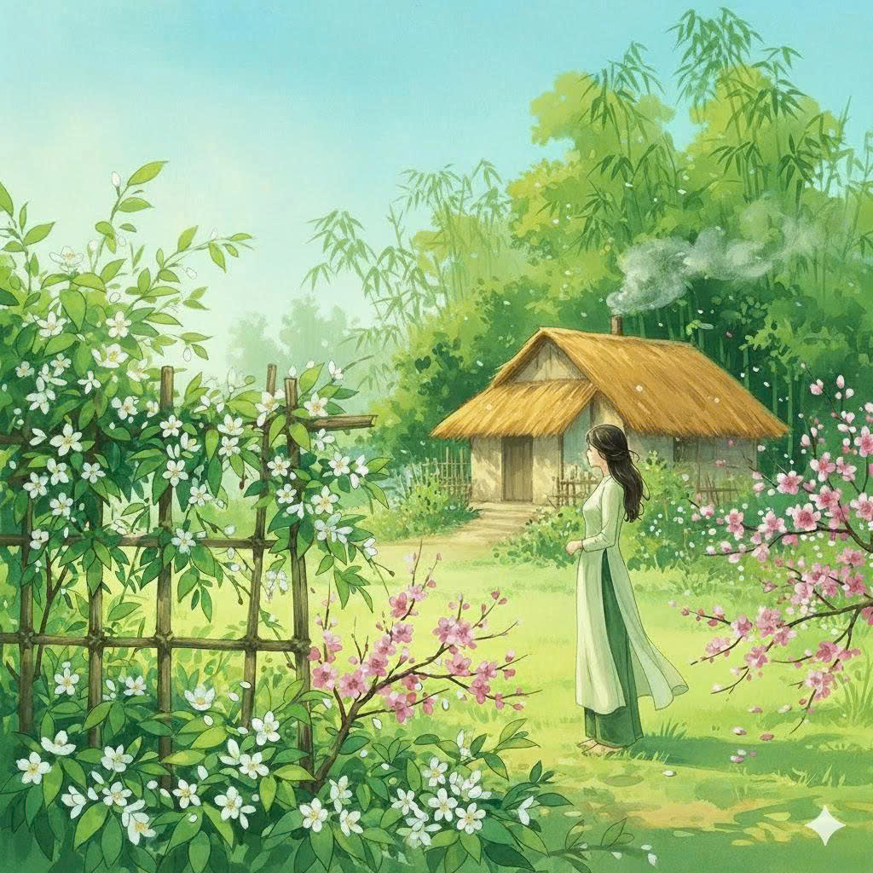
SẢN PHẨM STEM
NHÓM 1

Slide 13
SẢN PHẨM STEM
NHÓM 2

Slide 14
SẢN PHẨM STEM
NHÓM 3

Slide 15

SẢN PHẨM STEM
NHÓM 4

Slide 16

LAN TỎA THÔNG ĐIỆP
Thông Điệp Cuộc Sống
"Mùa xuân chín" không chỉ là bức tranh thiên nhiên mà còn là khát vọng tuổi trẻ, tình yêu và hạnh phúc. Mỗi chúng ta hãy chọn một cách riêng để giữ lại khoảnh khắc đẹp của mùa xuân và lan tỏa thông điệp sống ý nghĩa.
Nhiệm vụ Mở rộng: Thiết kế MV (Music Video) cho sản phẩm, sử dụng phần mềm
tạo hình ảnh, video và biên tập video (ChatGPT, Gemini, Veo 3, Capcut…).

Slide 17
XIN TRÂN TRỌNG
CẢM ƠN!

